Slide 1


Proyecto fin de grado
Diseño e implementación de una interfaz remota para la gestión de un bus de servicios industriales
Asier Marin Fernandez
Director: Jonatan Ruiz de Garibay
Vitoria, junio de 2021

Slide 2
Índice
Motivación/Objetivos/Alcance
Sherlock/Microservicios
Metodología
Diseño/Comunicación/Autenticación
Data-transfer-objects
Memoria caché
Testing
Resultados/Características/Conclusiones
Implementaciones futuras
Asier Marin Fernandez Proyecto fin de grado ‹#›

Slide 3
Motivación
Gestión, monitorización y configuración remota.
Nexo comunicativo entre microservicios.
Lógica de datos rápida de manera volátil y no volátil.
Detección de errores en planta.
Asier Marin Fernandez Proyecto fin de grado ‹#›

Slide 4
Objetivos
Integración en ecosistema.
Coherencia del diseño basado en los microservicios.
Abstracción de componentes funcionales.
Cerrado para su modificación pero abierta a su extensión.
Arquitectura correcta y limpia basado en patrones de diseño. Arquitectura “orquestable”.
Asier Marin Fernandez Proyecto fin de grado ‹#›

Slide 5
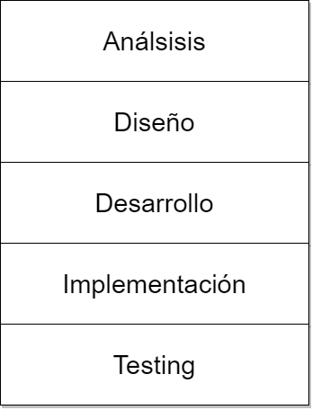
Alcance
Análisis
Diseño
Creación de infraestructura
Desarrollo
Implementación
Testing
Asier Marin Fernandez Proyecto fin de grado ‹#›

Slide 6
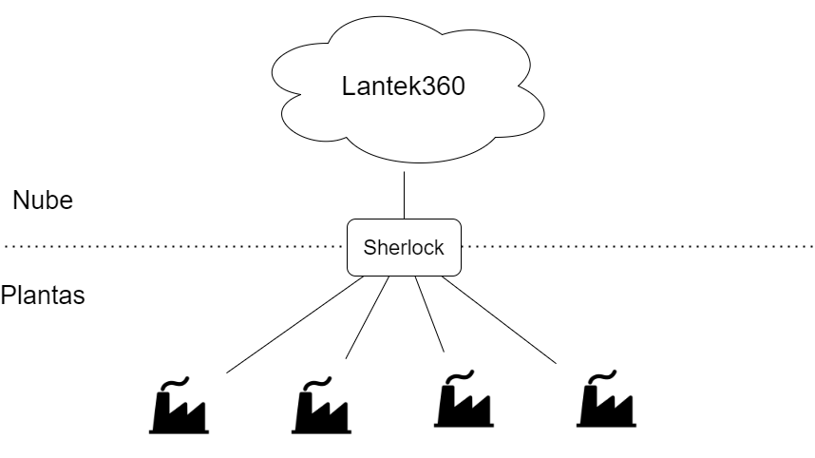
Sherlock
Asier Marin Fernandez Proyecto fin de grado ‹#›

Slide 7
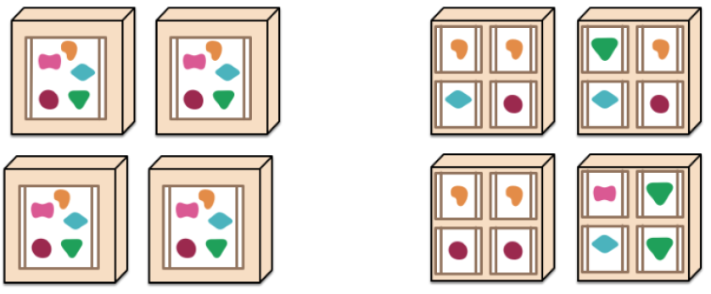
Microservicios
División funcional de componentes.
Despliegue independiente.
Escalado independiente.
Monolítico Microservicios
Asier Marin Fernandez Proyecto fin de grado ‹#›

Slide 8
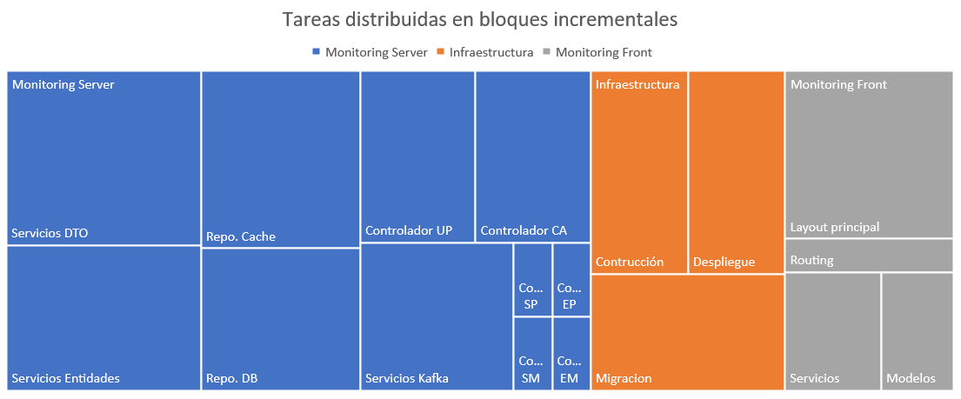
Metodología
Asier Marin Fernandez Proyecto fin de grado ‹#›

Slide 9
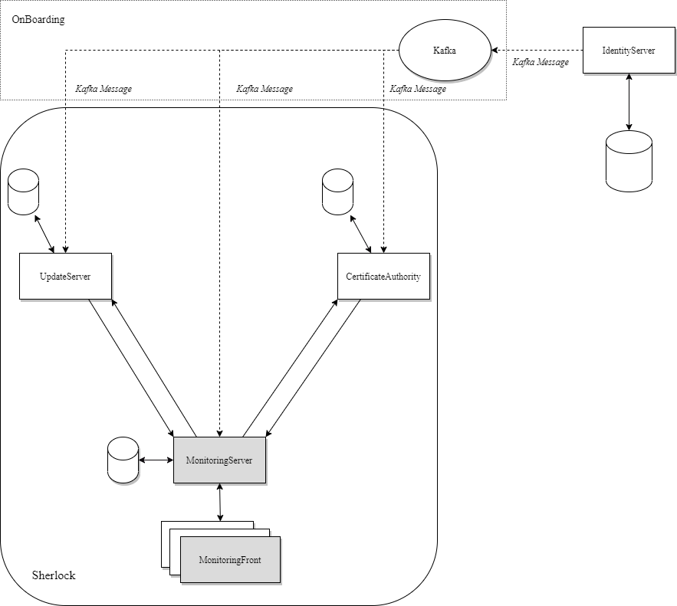
Diseño general
Asier Marin Fernandez Proyecto fin de grado ‹#›

Slide 10
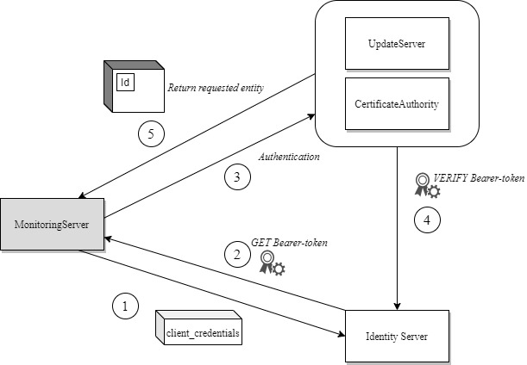
Comunicación
Asier Marin Fernandez Proyecto fin de grado ‹#›

Slide 11
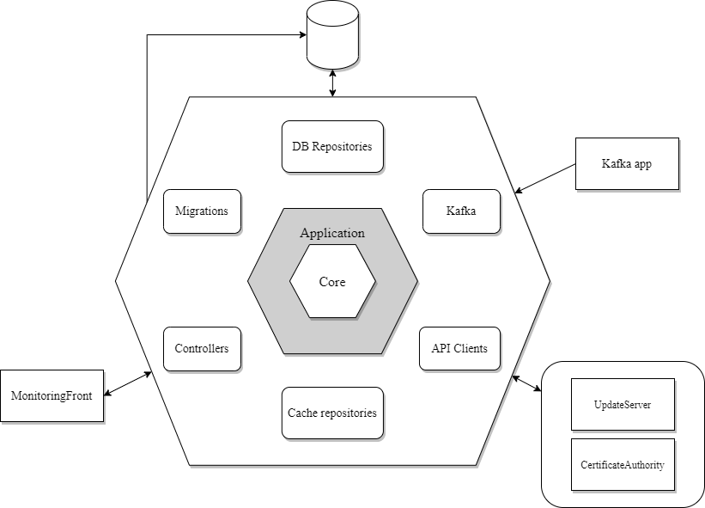
Monitoring Server
Asier Marin Fernandez Proyecto fin de grado ‹#›

Slide 12
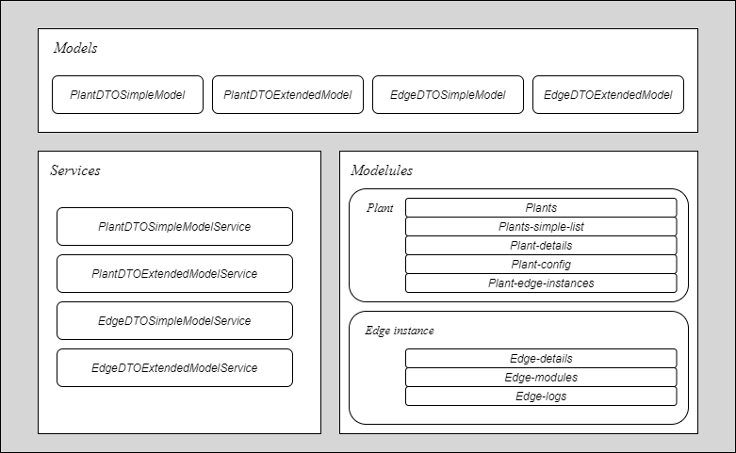
Monitoring Front
Asier Marin Fernandez Proyecto fin de grado ‹#›

Slide 13
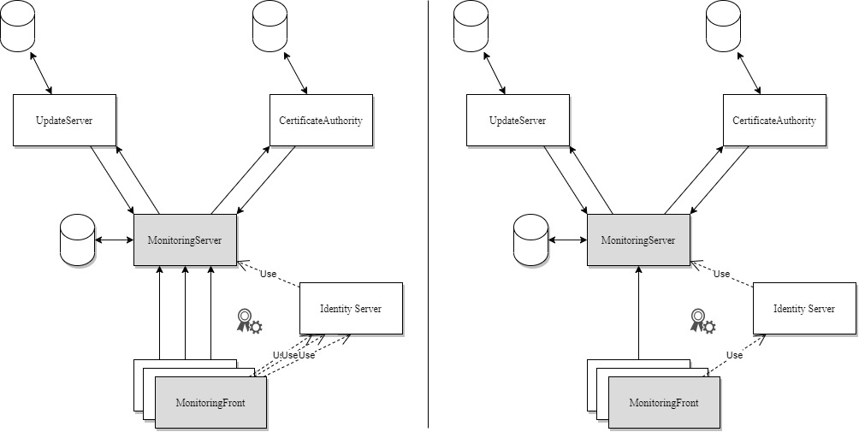
Data-transfer-objects
Asier Marin Fernandez Proyecto fin de grado ‹#›

Slide 14
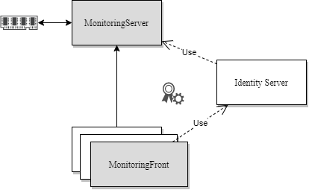
Caché I
Asier Marin Fernandez Proyecto fin de grado ‹#›

Slide 15
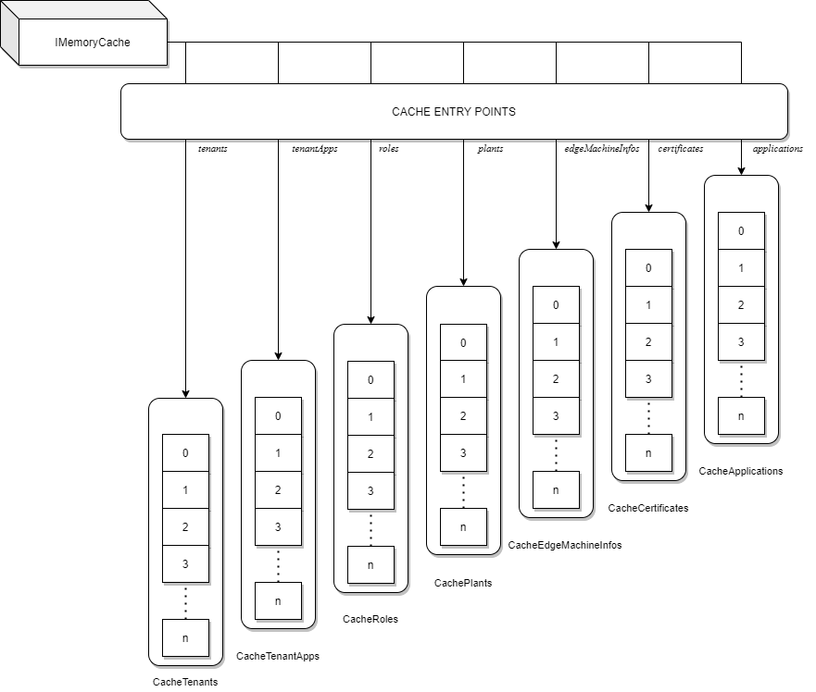
Caché II
Asier Marin Fernandez Proyecto fin de grado ‹#›

Slide 16
Caché III
N* Tenants | Reserva memoria aproximada | Reserva mínima necesaria
1 | 2,0861 KB | > 3,000 KB
10 | 20,861 KB | > 21,000 KB
90 | 187,749 KB | > 200,000 KB
500 | 1,04305 MB | > 2 MB
1000 | 2,0861 MB | > 4 MB
Asier Marin Fernandez Proyecto fin de grado ‹#›

Slide 17
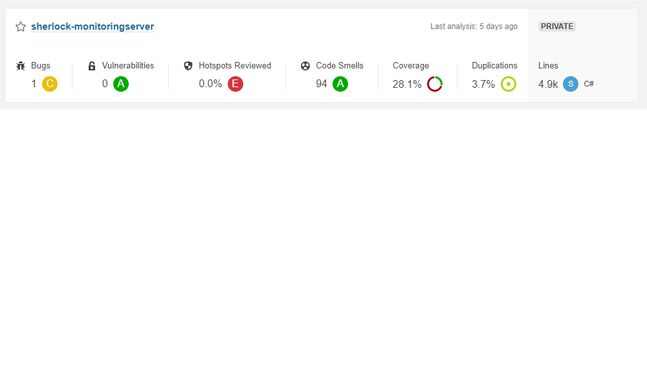
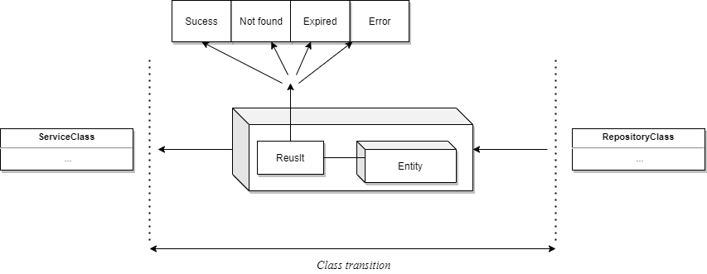
Testing
Asier Marin Fernandez Proyecto fin de grado ‹#›

Slide 18
Rendimiento
Asier Marin Fernandez Proyecto fin de grado ‹#›

Slide 19
Características principales
Ágil
Coherente
Eficiente
Buen rendimiento
Robusto
Diseño “orquestable”
Escalabilidad independiente
Extensible
Seguro
Asier Marin Fernandez Proyecto fin de grado ‹#›

Slide 20

Conclusiones
Integración en ecosistema.
Coherencia del diseño basado en los microservicios.
Abstracción de componentes funcionales.
Cerrado para su modificación pero abierta a su extensión.
Arquitectura correcta y limpia basado en patrones de diseño. Arquitectura “orquestable”.
Asier Marin Fernandez Proyecto fin de grado ‹#›

Slide 21
Implementaciones futuras
Mejora tiempo de respuesta peticiones sin caché (petición inicial).
Programación orientada a aspectos.
Desarrollo de lógica de presentación final.
Pruebas unitarias Interfaz de Monitorización.
Asier Marin Fernandez Proyecto fin de grado ‹#›

Slide 22
¿Preguntas?
Asier Marin Fernandez Proyecto fin de grado ‹#›

